Slide 1
BÀI 4
THU HOẠCH
SẢN PHẨM
TRỒNG TRỌT

Slide 2
I. Mục đích, yêu cầu của thu hoạch trồng trọt

Slide 3
Video thu hoạch nông sản

Slide 4
Nhiệm vụ:
Dựa vào video, trả lời câu hỏi vào phiếu học tập của nhóm:
Thu hoạch nông sản nhằm mục đích gì?
Làm thế nào để việc thu hoạch nông sản đạt kết quả cao nhất?

Slide 5
Mục đích:
Đảm bảo nông sản ít bị tổn thất nhất
Đảm bảo chất lượng nông sản tốt nhất
Yêu cầu:
Đúng lúc, nhanh, gọn, cẩn thận.
Sử dụng các phương pháp, dụng cụ phù hợp với từng loại cây trồng.

Slide 6
II. Một số phương pháp phổ biến trong thu hoạch

Slide 7
Hoạt động cặp đôi
Các cặp đôi quan sát hình ảnh, cho biết các loại nông sản được thu hoạch bằng cách nào?

Slide 8
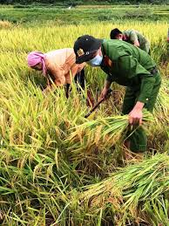
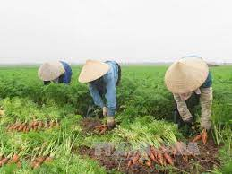
Một số hình ảnh thu hoạch nông sản

Slide 9
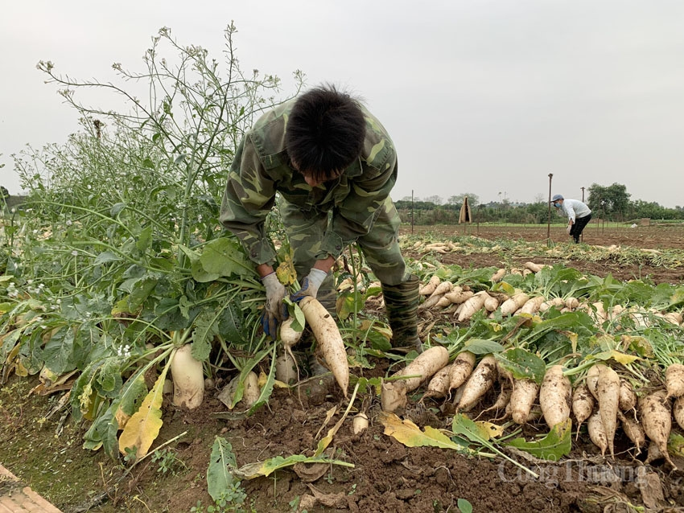
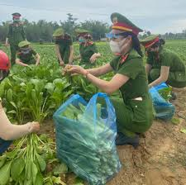
Một số hình ảnh thu hoạch nông sản

Slide 10
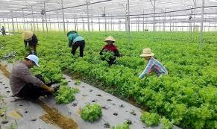
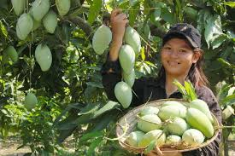
Một số hình ảnh thu hoạch nông sản

Slide 11
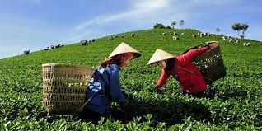
Một số hình ảnh thu hoạch nông sản

Slide 12
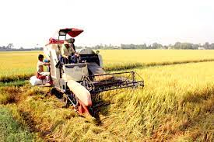
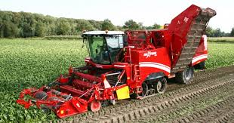
Một số hình ảnh thu hoạch nông sản

Slide 13
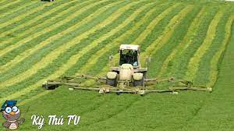
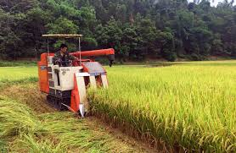
Một số hình ảnh thu hoạch nông sản

Slide 14
TRÌNH BÀY CÁC PHƯƠNG PHÁP THU HOẠCH NÔNG SẢN
tekhnologic
Nhóm 1
Nhóm 2
Nhóm 3
Nhóm 4
Nhóm 1
Nhóm 2
Nhóm 3
Nhóm 4
Nhóm 1
Nhóm 2

Slide 15
Phương pháp truyền thống:
Hái: rau, đỗ, chè,…
Nhổ: Cà rốt, su hào, củ cải…
Đào: Khoai tây, khoai lang…
Cắt: Lúa, hoa…
Phương pháp hiện đại:
Sử dụng các loại máy móc để thu hoạch

Slide 16
Vận dụng
Yêu cầu: Học sinh thu hoạch một vài nông sản tại gia đình, chụp hình ảnh để nộp cho giáo viên.

